Slide 1
Atelier sur l’outil « thémis »
Suivi des approvisionnements responsables
ATIBT – LCB – PROBOS

Slide 2
Ordre du jour
1. Retour d’expérience du suivi des approvisionnements de la fédération néerlandaise
2. Présentation du portail de collecte de données - Thémis
3. Premiers résultats de l’enquête thémis
Résultats globaux de ATIBT
Résultats globaux de LCB
Q&R
4. Atelier sur le calcul du score
5. Lien avec l’outil thémis et la charte environnementale

Slide 3
Retour d’expérience du suivi des approvisionnements de la fédération néerlandaise

Slide 4
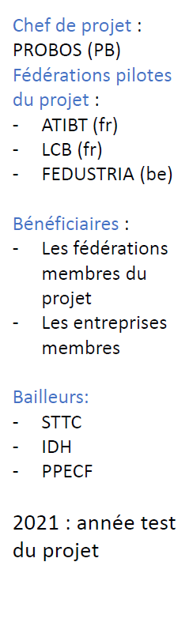
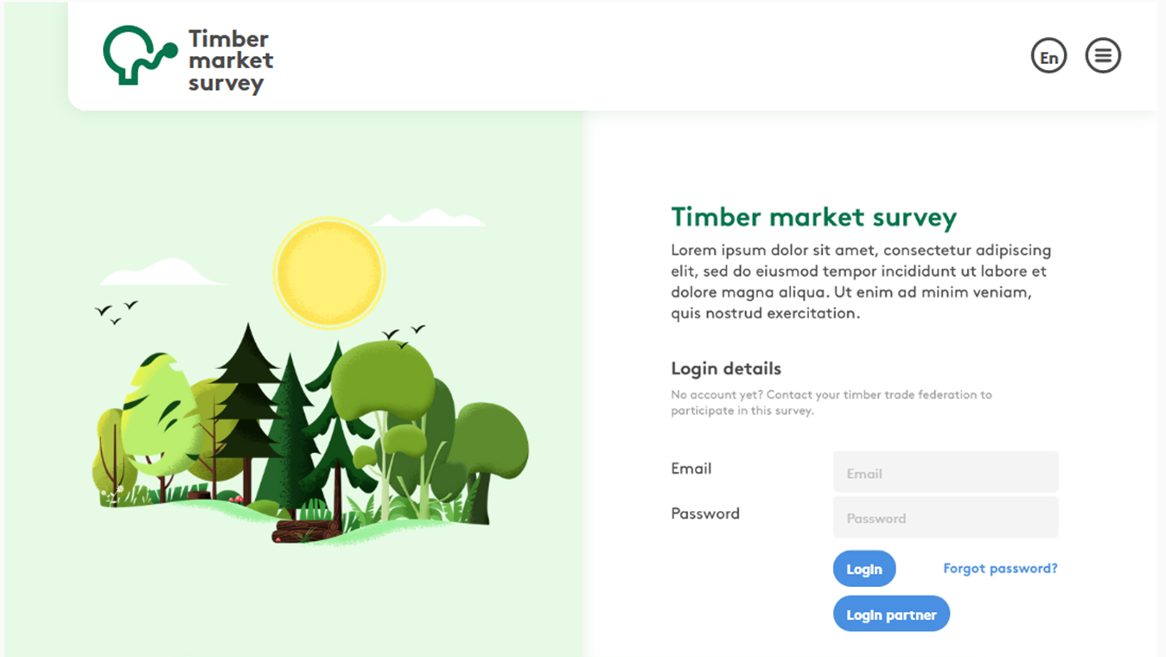
Présentation du portail Thémis
https://framer.com/share/Timber-Market-Survey--aSyY67L1U1E66CvVLweD/htid80PFp#htid80PFp
« Thémis est un outil pour soutenir la gestion durable des forêts en introduisant, améliorant et vérifiant les progrès des politiques durables du bois des fédérations du commerce du bois dans les principaux pays consommateurs de bois en Europe. »

Slide 5
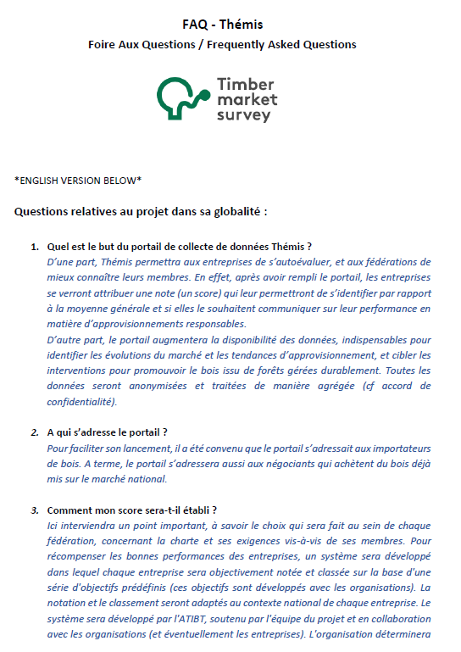
Pourquoi collecter des données?
Présentation du portail Thémis
Positionner le bois comme l'une des solutions pour contribuer à la lutte contre le changement climatique et promouvoir l’usage des produits en bois :
Clé de l'approvisionnement durable ;
Les objectifs permettent d'augmenter les ventes de produits certifiés et d'encourager la gestion durable des forêts
Les données des produits certifiés achetés sont un bon indicateur de performance (KPI)
Augmenter la transparence

Slide 6
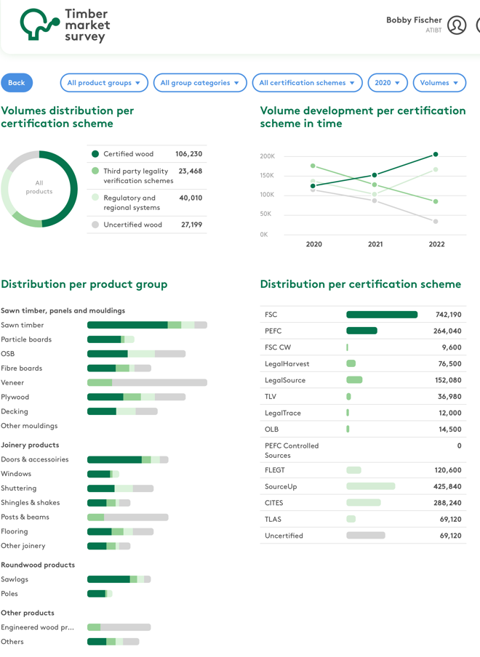
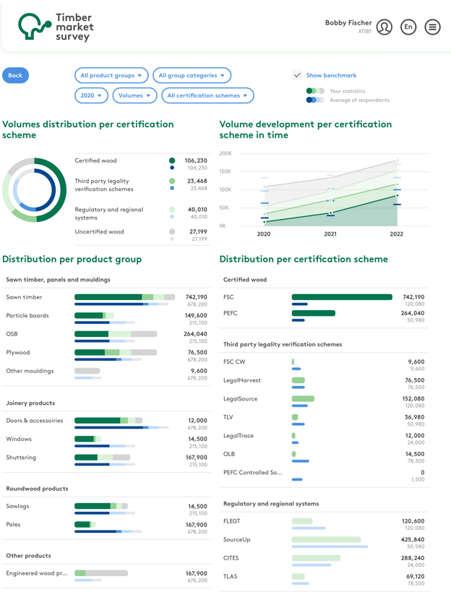
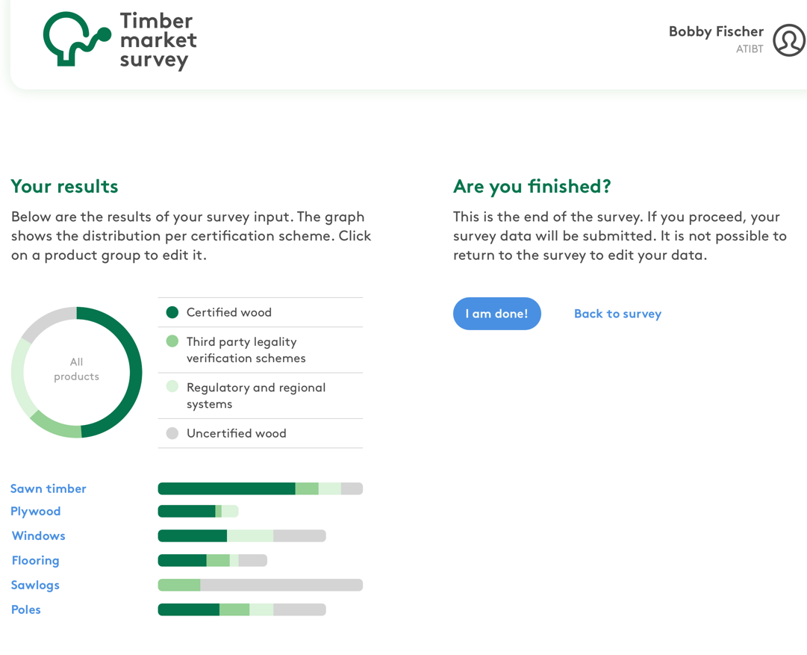
Les développements de l’outil
Présentation du portail Thémis

Slide 7
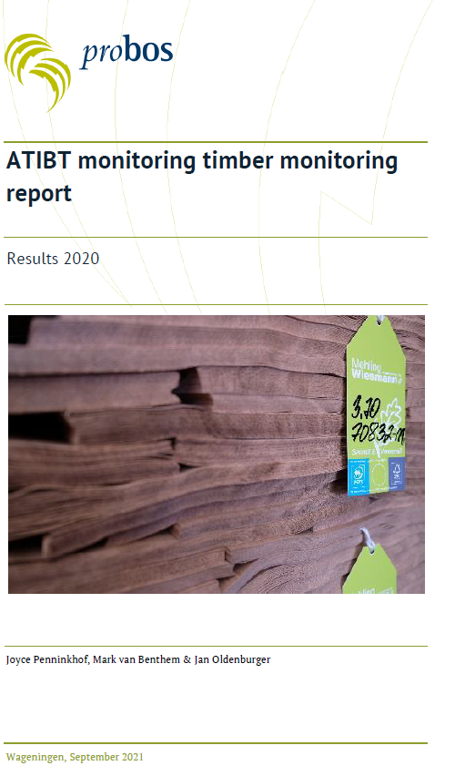
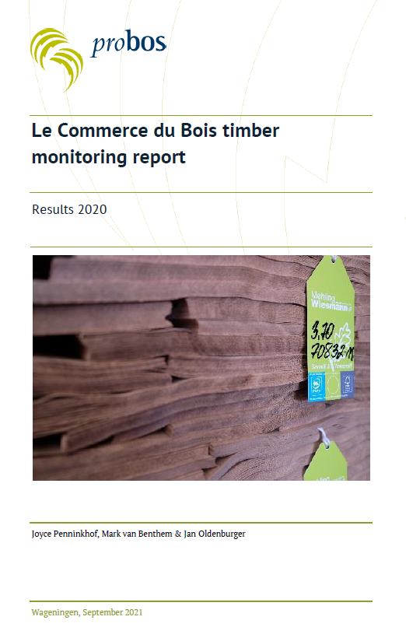
Premiers résultats de l’enquête thémis

Slide 8

Résultats globaux de ATIBT

Slide 9

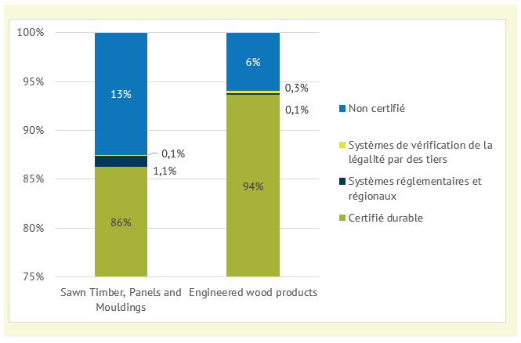

Résultats globaux de LCB
8 entreprises participantes
1,8 millions de m3 de bois importés en 2020
87,7%
De bois certifiés durable
Méthodologie
Augmenter le nombre de participants pour affiner les résultats globaux
Pour préserver l’anonymat des données certains groupes de produits ont été regroupés et d’autres retirés des résultats globaux
Besoin de vérifier les données remplies avant de clore l’enquête
Notes:
Problème de représentativités des Pour les groupes de produits « menuiserie » et « bois rond », « bois profilés » le taux de réponses est trop faible pour permettre l’affichage des données
Pour les « panneaux de particules » « panneaux OSB », « Panneaux de fibres », taux de réponses trop faible donc le choix a été de les fusionner sous la catégorie « Panneaux »
De même pour la catégorie « autres bois profilés et autres ouvrages » a été fusionné avec les terrasses

Slide 10
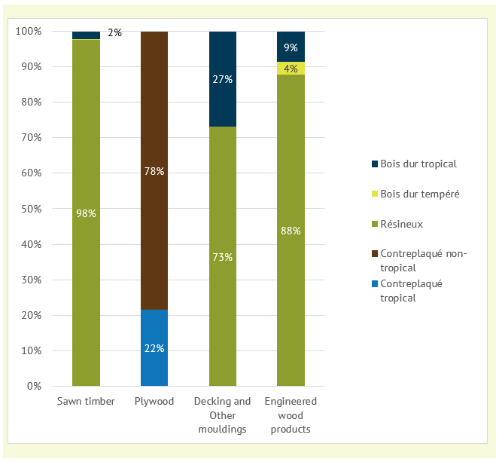
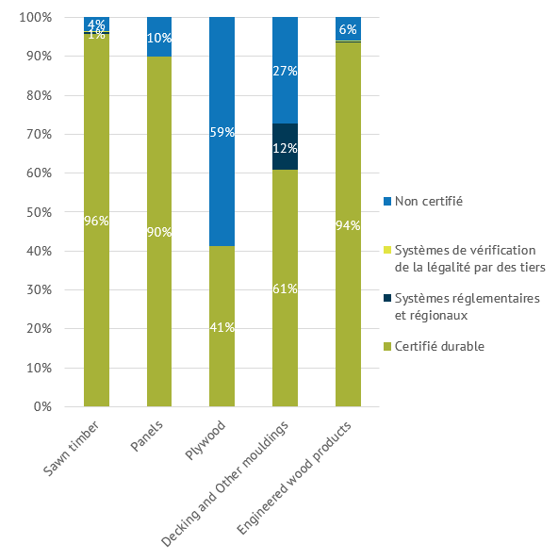
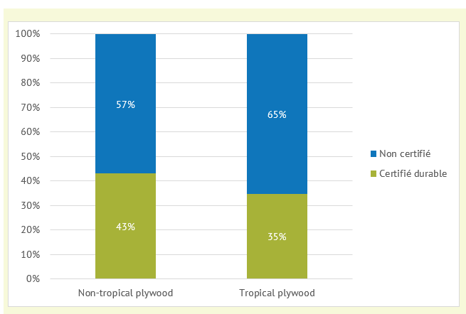
Résultats globaux de LCB
Résultats par types de produits
Notes:
résultats par groupe de produits. Il existe de grandes différences dans le pourcentage de produits certifiés durables par groupe de produits. Pour les groupes de produits Produits en bois d'ingénierie, Panneaux (composés d'OSB, de panneaux de fibres et de panneaux de particules) et Bois scié, ce pourcentage est supérieur à 90 %, tandis que pour le groupe de produits Contreplaqué, il est considérablement inférieur (figure 2.2).

Slide 11
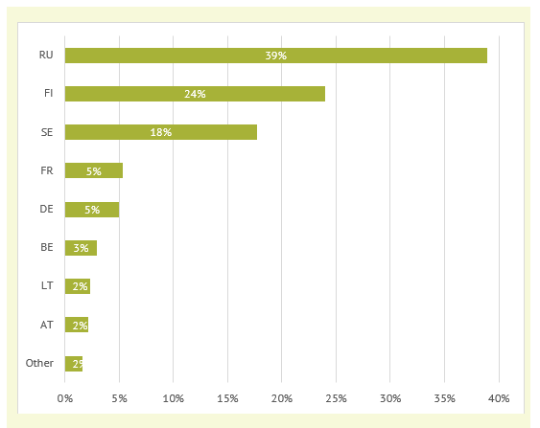
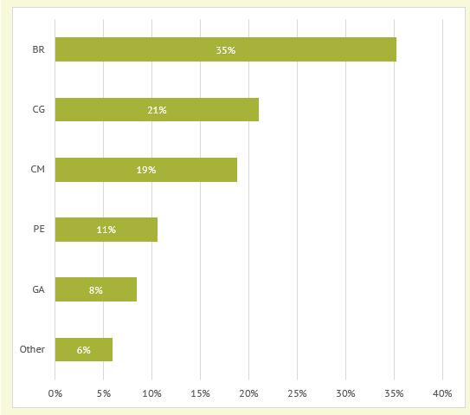
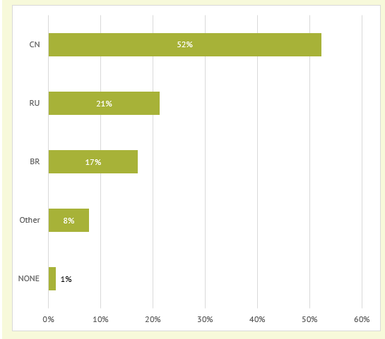
Résultats globaux de LCB
Zoom sur les pays de récolte
Softwood
Tropical wood
Plywood
Notes:
résultats par groupe de produits. Il existe de grandes différences dans le pourcentage de produits certifiés durables par groupe de produits. Pour les groupes de produits Produits en bois d'ingénierie, Panneaux (composés d'OSB, de panneaux de fibres et de panneaux de particules) et Bois scié, ce pourcentage est supérieur à 90 %, tandis que pour le groupe de produits Contreplaqué, il est considérablement inférieur (figure 2.2).

Slide 12
Q&A

Slide 13
Atelier sur le calcul du score
Renvoi au tableur excel

Slide 14
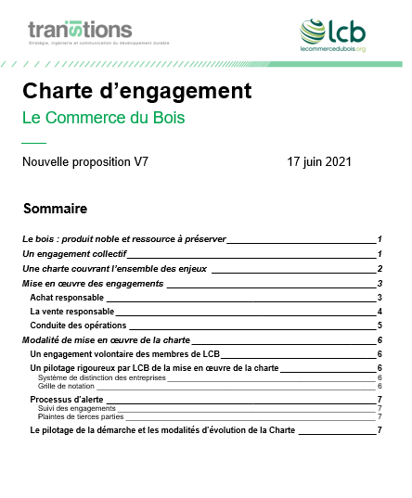
Les liens entre l’outil thémis et la charte environnementale

